Slide 1
Kanu s.a.M.
Ein Beitrag zum Inverso Softwarewettbewerb in der Kategorie Schüler

Slide 2
Inhalt
Projektteilnehmer
Projektbeschreibung
Funktionsumfang und Einsatzszenarien
Entwicklungsablauf, eigene Leistungen
Technische Spezifikation
Spezielle Eigenschaften
Ergebnisse

Slide 3
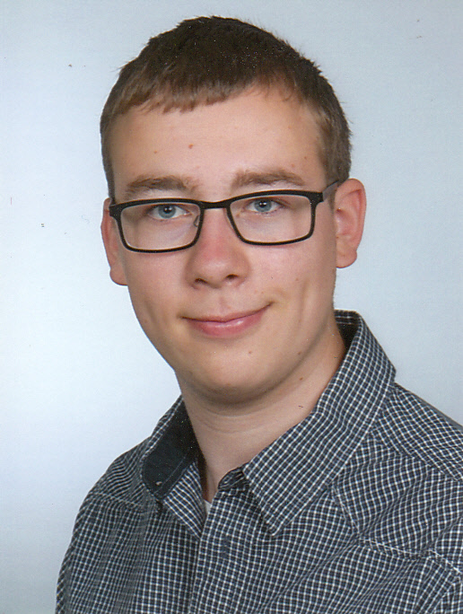

1 Projektteilnehmer
Name: Eric Ackermann
Schule: Carl-Zeiss-Gymnasium mit math.-nat-techn. Spezialklassen Jena
Klassenstufe: 12
Erfahrung im Bereich Informatik:
  Leistungskurs Informatik, 6 Wochenstunden
  Dreimalige Teilnahme am Bundeswettbewerb Informatik
  mit Sonderpreis im Landeswettbewerb Jugend forscht ausgezeichnetes Projekt

Slide 4
2 Projektbeschreibung
Notwendigkeit der Ehebung und Zuordnung von Zeiten im Kanuslalom in Training und Wettkampf: Laufzeiten und Strafzeiten
auch bei regionalen Vereinen wie dem SV Schott oder dem Jenaer Kanu- und Ruder-verein nötig
Hier: Streckenlänge von 200 m der Jenaer Saale, auf die 18-25 Messtore verteilt werden
Messtore sind 8 Messstationen zugeteilt, in denen je ein Helfer den Startern Strafzeiten für falsches Passieren zuweist, wie in den Wettkampfregeln vorgeschrieben
bisher: Erfassung per Hand, Auswertung mittels Papierlisten und Tabellenkalkulationen
Zuordnung bei bis zu 27 Einzelrennen mit mindestens 2 Läufen und vielen Startern zu genau einem Sportler nötig
→ hoher Aufwand, Fehleranfälligkeit

Slide 5
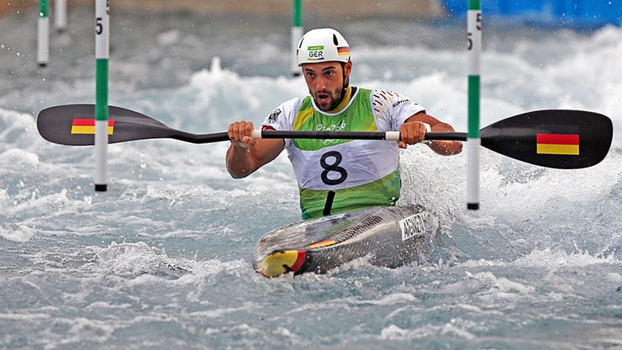
2 Projektbeschreibung
Abbildung: Sportler bei der Durchfahrt durch ein Messtor

Slide 6
2 Projektbeschreibung
Existenz von kommerziellen Systemen zur automatischen Zeiterfassung, aber: teuer (mind. 12.000. €), Feature der Strafzeitensynchronisation fehlt
Grund: für andere Art des Sports entwickelt, bei der Starter parallel starten und eine ge-rade Strecke schnell bewältigen müssen

Slide 7
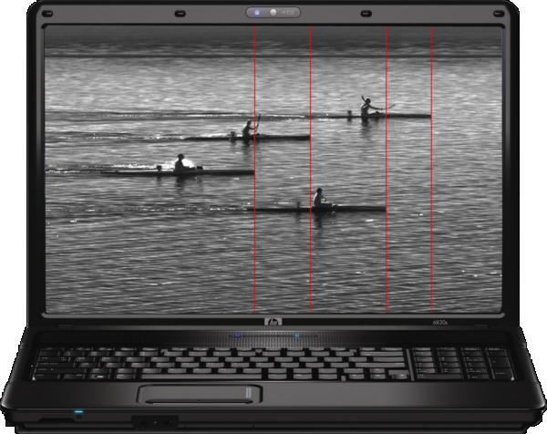
2 Projektbeschreibung
Abbildung: Fotofinish eines kommerziellen Zeitenmesssystems

Slide 8
2 Projektbeschreibung
Existenz von kommerziellen Systemen zur automatischen Zeiterfassung, aber: teuer (mind. 12.000. €), Feature der Strafzeitensynchronisation fehlt
Grund: für andere Art des Sports entwickelt, bei der Starter parallel starten und eine ge-rade Strecke schnell bewältigen müssen
diese Variante aufgrund der geringen Breite der Saale und der Fließgeschwindigkeit in Jena nicht realisierbar
für den Kanu-Slalom geeignete Systeme nur als Spezialanforderungen verfügbar
→ grundlegende Frage des Pojektes:
Lässt sich ein Zeitmesssystem für den Kanuslalom entwickeln, das mit freier oder selbst entwickelter Software und günstiger Hardware funktioniert?

Slide 9
2 Projektbeschreibung
zu entwickelndes Softwaresystem soll das problem der Starterverwaltung, Wettkampfzeiterhebung, Strafzeitensynchronisation und Wettkampfauswertung beim Kanuslalom möglichst günstig und einfach lösen
verwendete Hardware: nur Android-Smartphones und ein Windows-Rechner
verwendete Software: nur gratis-Programme
Verbindung der Geräte in einem lokalen Netzwerk, aber kein Internetzugriff (Manipulierbarkeit)

Slide 10
3 Funktionsumfang und Einsatzszenarien
Entwickeltes Produkt: Softwaresystem Kanu s.a.M. (semi-automatisches Messsystem)
Bestandteile:
  JavaFX-basierendes Desktopprogramm “Kanu s.a.M.”, läuft auf zentralem Laptop, übernimmt Starterverwaltung, Zuordnung der Zeiten und Auswertung
  lokaler PHP- und MySQL-Server, dient der Kommunikation mit den Smartphones und der App, nicht vom Internet aus beeinflussbar
  Android-App “Kanu s.a.M. App”, dient dem Auslösen des Start- und Stopp- Signals und der Eintragung von Strafzeiten
System ab Android 2.3.3 und Windows XP lauffähig, an Hardware nur 1 Laptop und ein Smartphone pro Helfer nötig (ggf. weitere Hardware erforderlich zum Aufbauen eines ausreichend stabilen WLAN-Netzes)

Slide 11
3 Funktionsumfang und Einsatzszenarien
Features des Haupprogramms
Einlesen von Starterdaten aus Excel-Dateien
Anlegen und Initialisieren der nötigen Infrastruktur (Software)
Erstellung von Sicherunsprotokollen, die Wiederherstellung nach Absturz ermöglichen
Zugriff auf MySQL-Datenbank, um Werte mit Smartphones zu synchronisieren
Verwaltung der Starter, Zuordnung zu Kategorien, Start dieser
Verwaltung der Daten der einzelnen Läufe, Start und Stopp dieser
Anzeige der aktuellen Laufaten der jeweiligen Starter im angegebenen Intervall
Auswertung der Rennen

Slide 12
3 Funktionsumfang und Einsatzszenarien
Features des Haupprogramms
Einlesen von Starterdaten aus Excel-Dateien
Anlegen und Initialisieren der nötigen Infrastruktur (Software)
Erstellung von Sicherunsprotokollen, die Wiederherstellung nach Absturz ermöglichen
Zugriff auf MySQL-Datenbank, um Werte mit Smartphones zu synchronisieren
Verwaltung der Starter, Zuordnung zu Kategorien, Start dieser
Verwaltung der Daten der einzelnen Läufe, Start und Stopp dieser
Anzeige der aktuellen Laufaten der jeweiligen Starter im angegebenen Intervall
Auswertung der Rennen
Features der App
indirekter Verbindungsaufbau zur Datenbank über PHP-Server
Anzeige des aktuellen Laufs
Handstarten eines ausgewählten Starters
Handstoppen eines ausgewählten Starters
Anzeigen der vergangenen Zeit seit Wettbewerbsstart
Auswahl der aktuellen Startnummer und ihren Strafen an den Toren der Messstation
Eintragen der gewählten Strafzeiten an den gewählten Toren für die gewählte Startnummer

Slide 13

Thank you …
… for using this template!
… for supporting LibreOffice!

Slide 14
Default Slide Example
Here is space for your content …
Some hints:
  Use the master pages being the basis for the default slides
  It would be useful to add your presentation title to the footer. Add it via Insert – Page Number … – Footer
  Use the LibreOffice Color Palette delivered with LibreOffice (libreoffice.soc)

Slide 15
Pre-defined Shapes
Here are some pre-defined shapes for your convenience: copy the shapes, copy their formatting, or use the LibO styles.
Green Dark
Green Bright
You may add your code examples, XML statements, or debug output here ;-)
Blue Dark
Blue Bright
Orange Dark
Orange Bright
Purple Dark
Purple Bright
Yellow Dark
Yellow Bright

Slide 16
Section Header Example
You may add additional text here ...

